Slide 1
Module 4 : Routage inter-VLAN
Contenu pédagogique de l'instructeur
Notions de base sur la commutation, le routage et le sans fil v7.0 (SRWE)
Notes:
Programme de l'Académie des Réseaux Cisco Notions de base sur la commutation, le routage et le sans fil v7.0 (SRWE)
Module 4 : Routage inter-VLAN

Slide 2
Contenu pédagogique de l'instructeur - Guide de planification du module 4
Cette présentation PowerPoint est divisée en deux parties :
Guide de planification de l'enseignant
Informations pour vous aider à vous familiariser avec le module
Outils pédagogiques
Présentation en classe pour le formateur
Diapositives facultatives que vous pouvez utiliser en classe
Commence à la diapositive 11
Remarque : supprimez le guide de planification de cette présentation avant de la partager.
Pour obtenir de l'aide et des ressources supplémentaires, consultez la page d'accueil de l'instructeur et les ressources du cours pour ce cours. Vous pouvez également visiter le site de développement professionnel sur netacad.com, la page Facebook officielle de Cisco Networking Academy ou le groupe FB Instructor Only.
Notes:
2

Slide 3
À quoi s'attendre dans ce module
Pour faciliter l'apprentissage, les caractéristiques suivantes de l'interface graphique GUI peuvent être incluses dans ce module :
Fonctionnalité | Description
Animations | Exposer les participants à des nouvelles compétences et des nouveaux concepts.
Vidéos | Exposer les participants à des nouvelles compétences et des nouveaux concepts.
Vérifiez votre compréhension (CYU) | Questionnaire en ligne par rubrique pour aider les apprenants à évaluer la compréhension du contenu.
Activités interactifs | Une variété de formats pour aider les apprenants à évaluer la compréhension du contenu.
Vérificateur de syntaxe | Petites simulations qui exposent les apprenants à la ligne de commande Cisco pour pratiquer les compétences de configuration.
Activités PT | Activités de simulation et de modélisation conçues pour explorer, acquérir, renforcer et développer les compétences.

Slide 4
À quoi s'attendre dans ce module (suite)
Pour faciliter l'apprentissage, les caractéristiques suivantes peuvent être incluses dans ce module :
Fonctionnalité | Description
Activité du mode physique de Packet Tracer | Ces activités sont effectuées à l'aide de Packet Tracer en mode physique.
Travaux Pratiques | Travaux Pratiques conçus pour travailler avec des équipements physiques.
Activités en classe | Ces informations se trouvent sur la page Ressources de l'instructeur. Les activités de classe sont conçues pour faciliter l'apprentissage, la discussion en classe et la collaboration.
Questionnaires sur le module | Des évaluations automatiques qui intègrent les concepts et les compétences acquises tout au long de la série de rubriques présentées dans le module.
Résumé du module | Récapte brièvement le contenu du module.

Slide 5
Vérifiez votre compréhension
Les activités Vérifiez votre compréhension sont conçues pour permettre aux élèves de déterminer rapidement s'ils comprennent le contenu et s'ils peuvent poursuivre ou s'ils ont besoin de revoir.
Les exercices du module Vérifiez votre compréhension ne sont pas comptés dans la note finale des candidats.
Il n'existe aucune diapositive distincte pour ces exercices dans le fichier PPT. Ils sont répertoriés dans les notes de la diapositive qui apparaissent avant ces exercices.
Notes:
5

Slide 6
Activités du mode physique du Packet Tracer :
Ces activités sont effectuées à l'aide du traceur de paquets en mode physique.
Ils sont conçus pour émuler les travaux pratiques correspondants.
Ils peuvent être utilisés à la place du laboratoire lorsque l'accès à l'équipement physique n'est pas possible.
Les activités du mode physique de Packet Tracer peuvent ne pas avoir autant d'échafaudage que les activités de PT qui les précèdent immédiatement.
Notes:
6

Slide 7
Module 4: Activités
Quelles sont les activités associées à ce module?
N° de page | Type d'exercice | Nom de l'exercice | Facultatif ?
4.1.5 | Vérifiez vos connaissances | Fonctionnement du routage inter-VLAN | Recommandation
4.2.7 | Packet Tracer | Configuration du routage entre réseaux locaux virtuels avec la méthode « Router-on-a-stick » | Recommandation
4.2.8 | de prototypage | Configuration du routage inter-VLAN basé sur un trunk 802.1Q | Recommandation
4.3.8 | Packet Tracer | Configuration de la commutation de couche 3 et du routage inter-VLAN | Recommandé
4.4.7 | Vérifiez vos connaissances | Dépannage du routage inter-VLAN | Recommandation
4.4.8 | Packet Tracer | Dépannage du routage inter-VLAN | Recommandation
4.4.9 | Mode physique du Packet Tracer | Packet Tracer - Dépannage du routage inter-VLAN - Mode Physique | Recommandation
4.4.9 | Travaux pratiques | Dépannage du routage inter-VLAN | Recommandation
Notes:
7

Slide 8
Module 4 : Activités (Suite)
Quelles sont les activités associées à ce module?
N° de page | Type d'exercice | Nom de l'exercice | Facultatif ?
4.5.1 | Packet Tracer | Défi de routage inter-VLAN | Recommandation
4.5.2 | de prototypage | Mise en œuvre du routage Inter-VLAN | Recommandation
4.5.4 | Questionnaire du module | Routage inter VLAN | Recommandation
Notes:
8

Slide 9
Module 4 : Meilleures pratiques
Avant d'enseigner le contenu du module 4, l'enseignant doit:
Examiner les activités et les évaluations de ce module.
Essayez d'inclure autant de questions que possible pour maintenir l'intérêt des élèves pendant la présentation en classe.
Après ce module, l'examen Concepts de commutation, Routage VLAN et InterVLAN est disponible, couvrant les modules 1 à 4.
Rubrique 4.1
Posez les questions suivantes aux étudiants afin de les faire débattre :
Selon vous, qu'est-ce qui contribue à la limite du nombre de VLAN pris en charge par Router-on-a-Stick Inter-VLAN Routing?
Quelle est, selon vous, la différence entre une interface de bouclage de routeur et une sous-interface de routeur?
Rubrique 4.2
Posez les questions suivantes aux étudiants afin de les faire débattre :
Selon vous, quel est le principal avantage fourni par Router-on-a-Stick par opposition au routage inter-VLAN existant?
Comment le routeur gère-t-il la désignation du VLAN natif?
Notes:
9

Slide 10
Module 4: Meilleures Pratiques (Suite)
Rubrique 4.3
Posez les questions suivantes aux étudiants afin de les faire débattre :
Quelle est la plus grande réduction que vous pouvez réaliser en utilisant un commutateur de couche 3 comme routeur inter-VLAN ?
Quel est l'impact de la commande no switchport?
Rubrique 4.4
Posez les questions suivantes aux étudiants afin de les faire débattre :
Quelle est, selon vous, la cause la plus fréquente d'erreurs dans l'implémentation du routage inter-VLAN?
Compte tenu de toutes les pièces mobiles, quel type de routage inter-VLAN pensez-vous se prête au plus petit nombre d'erreurs d'implémentation?
Notes:
10

Slide 11
Module 4 : Routage inter-VLAN
Notions de base sur la commutation, le routage et le sans fil v7.0 (SRWE)
Notes:
Notions de base sur la commutation, le routage et le sans fil v7.0 (SRWE)
Module 4 : Routage inter-VLAN

Slide 12
Objectifs du module
Titre du module : Routage inter-VLAN
Objectif du module: Dépanner le routage inter-VLAN sur les appareils de couche 3
Titre du Rubrique | Objectif du Rubrique
Fonctionnement du routage inter VLAN | Décrire les options permettant de configurer le routage inter VLAN.
Routage inter-VLAN avec la méthode router-on-a-stick | Configurer le routage Inter-VLAN avec la méthode «Router-on-a-stick».
Routage inter-VLAN à l'aide de commutateurs de couche 3 | Configurer le routage inter-VLAN à l'aide de la commutation de couche 3.
Dépannage du routage inter-VLAN | Dépanner les problèmes courants de configuration inter-VLAN
Notes:
12

Slide 13
4.1 Fonctionnement du routage inter-VLAN
Notes:
4- Routage inter VLAN
4.1 - Fonctionnement du routage inter-VLAN

Slide 14
Fonctionnement du routage inter-VLAN Qu'est-ce que le routage inter-VLAN?
Les VLANs sont utilisés pour segmenter des réseaux de couche 2 commutés pour diverses raisons. Quelle que soit la raison, les hôtes d'un VLAN ne peuvent pas communiquer avec les hôtes d'un autre VLAN sauf s'il existe un routeur ou un commutateur de couche 3 pour fournir des services de routage.
Le routage inter-VLAN est un processus d'acheminement du trafic réseau d'un VLAN à un autre.
Il existe 3 options de routage inter-VLAN:
Routage inter-VLAN hérité - Il s'agit d'une solution héritée. Il n'est pas bien dimensionné.
Router-on-a-Stick - C'est une solution acceptable pour un réseau de petite à moyenne taille.
Commutateur de couche 3 utilisant des interfaces virtuelles commutées (SVIS) - Il s'agit de la solution la plus évolutive pour les moyennes et grandes entreprises.
Notes:
4 - Routage inter VLAN
4.1 - Fonctionnement du routage inter-VLAN
4.1.1 - Qu'est-ce que le routage inter-VLAN?

Slide 15
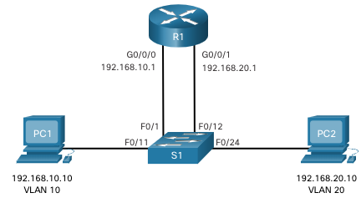
Fonctionnement du routage inter-VLAN Routage inter-VLAN hérité
La première solution de routage inter-VLAN reposait sur l'utilisation d'un routeur avec plusieurs interfaces Ethernet. Chaque interface de routeur était connectée à un port de commutateur dans différents VLANs. Les interfaces de routeur ont servi de passerelles par défaut vers les hôtes locaux du sous-réseau VLAN.
L'ancien routage inter-VLAN utilisant des interfaces physiques fonctionne, mais il présente une limitation importante. Il n'est pas raisonnablement évolutif car les routeurs ont un nombre limité d'interfaces physiques. La nécessité de posséder une interface de routeur physique par VLAN épuise rapidement la capacité du routeur.
Remarque:Cette méthode de routage inter-VLAN n'est plus implémentée dans les réseaux commutés et est incluse à des fins d'explication uniquement.
Notes:
4 - Routage inter VLAN
4.1 - Fonctionnement du routage inter-VLAN
4.1.2 - Routage des anciens réseaux inter-VLAN

Slide 16
Fonctionnement du routage inter-VLAN Routage inter VLAN Router-on-a-Stick
La méthode de routage inter-VLAN 'router-on-a-stick' surmonte la limite de la méthode de routage inter-VLAN héritée. Il ne nécessite qu'une seule interface Ethernet physique pour acheminer le trafic entre plusieurs VLANs sur un réseau.
Une interface Ethernet de routeur Cisco IOS est configurée comme un trunk 802.1Q et connectée à un port de trunk sur un commutateur de couche 2. Plus précisément, l'interface du routeur est configurée à l'aide de sous-interfaces pour identifier les VLANs routables.
Les sous-interfaces configurées sont des interfaces virtuelles logicielles. Chacune est associée à une seule interface Ethernet physique. Les sous-interfaces sont configurées dans un logiciel sur un routeur. Chaque sous-interface est configurée indépendamment avec sa propre adresse IP et une attribution VLAN. Les sous-interfaces sont configurées pour différents sous-réseaux correspondant à une attribution VLAN. Cela facilite le routage logique.
Lorsque le trafic balisé VLAN entre dans l'interface du routeur, il est transféré à la sous-interface VLAN. Une fois qu'une décision de routage est prise en fonction de l'adresse du réseau IP de destination, le routeur détermine l'interface de sortie du trafic. Si l'interface de sortie est configurée en tant que sous-interface 802.1q, les blocs de données sont étiquetés VLAN avec le nouveau VLAN et renvoyés vers l'interface physique
Remarque: la méthode router-on-a-stick de routage inter-VLAN ne va pas au-delà de 50 VLAN.
Notes:
4 - Routage inter VLAN
4.1 - Fonctionnement du routage inter-VLAN
4.1.3 - Le routage inter-VLAN « Router-on-a-Stick »

Slide 17
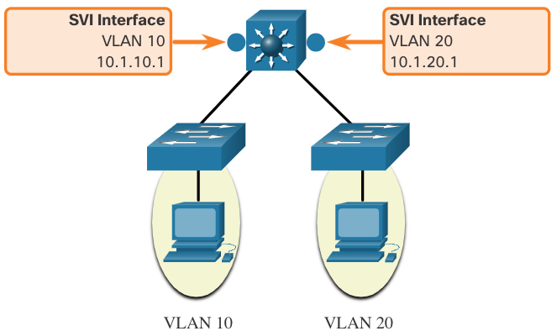
Fonctionnement du routage inter-VLAN Routage inter-VLAN sur un commutateur de couche 3
La méthode moderne d'exécution du routage inter-VLAN consiste à utiliser des commutateurs de couche 3 et des interfaces virtuelles commutées (SVI). Une interface SVI est une interface virtuelle configurée dans un commutateur de couche 3, comme illustré dans la figure.
Remarque: Un commutateur de couche 3 est également appelé commutateur multicouche car il fonctionne sur les couches 2 et 3. Cependant, dans ce cours, nous utilisons le terme commutateur de couche 3.
Notes:
4 - Routage inter VLAN
4.1 - Fonctionnement du routage inter-VLAN
4.1.4 - Routage inter-VLAN sur un commutateur de couche 3

Slide 18
Fonctionnement du routage inter-VLAN Routage inter-VLAN sur un commutateur de couche 3 (suite)
Les SVI inter-VLAN sont créés de la même manière que l'interface VLAN de gestion est configurée. Une interface SVI est créée pour chaque VLAN existant sur le commutateur. Bien que virtuel, le SVI exécute les mêmes fonctions pour le VLAN qu'une interface de routeur le ferait. Plus précisément, il assure le traitement de couche 3 des paquets vers ou depuis tous les ports de commutateur associés à ce VLAN.
Voici les avantages de l'utilisation de commutateurs de couche 3 pour le routage inter-VLAN :
Ils sont beaucoup plus rapides que les routeurs sur bâton car tout est commuté et acheminé par le matériel.
Il n'est pas nécessaire d'utiliser des liaisons externes entre le commutateur et le routeur pour le routage.
Ils ne sont pas limités à une liaison, car les canaux EtherChannels de couche 2 peuvent être utilisés comme liaisons de trunk entre les commutateurs pour augmenter la bande passante.
La latence est bien plus faible, car les données n'ont pas besoin de quitter le commutateur pour être acheminées vers un autre réseau.
Ils sont plus souvent déployés dans un réseau local de campus que les routeurs.
Le seul inconvénient est que les commutateurs de couche 3 sont plus chers.
Notes:
4 - Routage inter VLAN
4.1 - Fonctionnement du routage inter-VLAN
4.1.4 - Routage inter-VLAN sur un commutateur de couche 3 (suite)
4.1.5 — Vérifiez votre compréhension — Fonctionnement du routage inter-VLAN

Slide 19
4.2 Routage inter-VLAN «Router-on-a-Stick»
Notes:
4- Routage inter VLAN
4.2 - Routage inter-VLAN «Router-on-a-Stick»

Slide 20
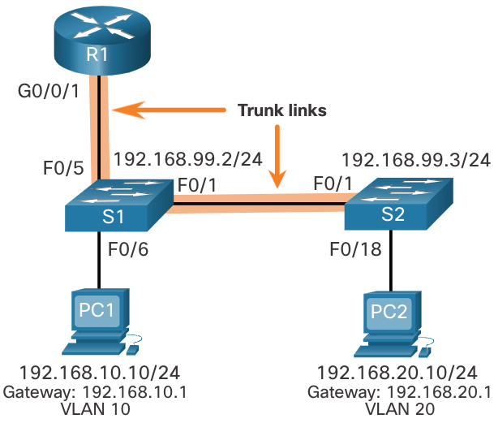
Router-on-a-Stick Inter-VLAN Routing Router-on-a-Stick Scénario
Sur la figure, l'interface R1 GigabiteEthernet 0/0/1 est connectée au port S1 FastEthernet 0/5. Le port S1 FastEthernet 0/1 est connecté au port S2 FastEthernet 0/1. Il s'agit de liaisons de trunk qui sont nécessaires pour transférer le trafic au sein des VLANs et entre ceux-ci.
Pour router entre les VLANs, l'interface R1 GigabitEthernet 0/0/1 est logiquement divisée en trois sous-interfaces, comme indiqué dans le tableau. Le tableau indique également les trois VLANs qui seront configurés sur les commutateurs.
Supposons que R1, S1 et S2 ont des configurations de base initiales. Actuellement, PC1 et PC2 ne peuvent pas effectuer de ping mutuellement parce qu'ils se trouvent sur des réseaux distincts. Seuls S1 et S2 peuvents'envoyer des pings mutuellement, mais ils sont inaccessibles par PC1 ou PC2 car ils sont également sur des réseaux différents.
Pour permettre aux périphériques de s'envoyer des pings, les commutateurs doivent être configurés avec des VLANs et des trunkings, et le routeur doit être configuré pour le routage inter-VLAN.
Sous-interfaces | VLAN | Adresse IP
G0/0/1.10 | 10 | 192.168.10.1/24
G0/0/1.20 | 20 | 192.168.20.1/24
G0/0/1.30 | 99 | 192.168.99.1/24
Notes:
4 - Routage inter VLAN
4.2 - Routage inter-VLAN «Router-on-a-Stick»
4.2.1 — Scénario de «Router-on-a-Stick»

Slide 21
Routage inter-VLAN «Router-on-a-Stick» Configuration du VLAN S1 et du trunking
Effectuez les étapes suivantes pour configurer S1 avec les VLANs et le trunking :
Étape 1. Créez et nommez les VLANs.
Étape 2. Créez l'interface de gestion.
Étape 3. Configurer les ports d'accès
Étape 4. Configurez les ports trunk.
Notes:
4 - Routage inter VLAN
4.2 - Routage inter-VLAN «Router-on-a-Stick»
4.2.2 - Configuration du VLAN S1 et du trunking

Slide 22
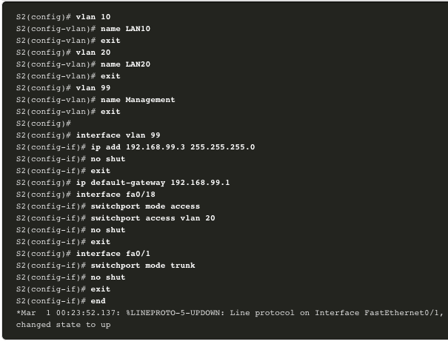
Routage inter-VLAN «Router-on-a-Stick» Configuration du VLAN S2 et du trunking
La configuration de S2 est similaire à S1.
Notes:
4 - Routage inter VLAN
4.2 - Routage inter-VLAN «Router-on-a-Stick»
4.2.2 - Configuration du VLAN S1 et du trunking

Slide 23
Routage inter-VLAN «Router-on-a-Stick» Configuration de la sous-interface R1
La méthode «Router-on-a-Stick» impose de créer des sous-interfaces pour chaque VLAN routable. Une sous-interface est créée à l'aide de la commande de mode global de configuration interface interface_id subinterface_id . La syntaxe de sous-interface est l’interface physique suivie d’un point et d’un numéro de sous-interface. Bien que ce n'est pas obligatoire, il est habituel de faire correspondre le numéro de la sous-interface avec le numéro de VLAN.
Chaque sous-interface est ensuite configurée avec les deux commandes suivantes :
encapsulation dot1q vlan_id [native] - Cette commande configure la sous-interface pour répondre au trafic encapsulé 802.1Q à partir du vlan-id spécifié. L'option de mot-clé natif est uniquement ajoutée pour définir le VLAN natif sur autre chose que VLAN 1.
ip address ip-address subnet-mask - Cette commande configure l'adresse IPv4 de la sous-interface. Cette adresse sert généralement de passerelle par défaut pour le VLAN identifié.
Répétez le processus pour chaque VLAN à router. Une adresse IP sur un sous-réseau unique doit être attribuée à chaque sous-interface de routeur pour que le routage se produise. Lorsque toutes les sous-interfaces ont été créées, activez l'interface physique en utilisant la commande de configuration de l'interface no shutdown . Si l’interface physique est désactivée, toutes les sous-interfaces sont également désactivée.
Notes:
4 - Routage inter VLAN
4.2 - Routage inter-VLAN «Router-on-a-Stick»
4.2.4 — Configuration de la sous-interface R1

Slide 24
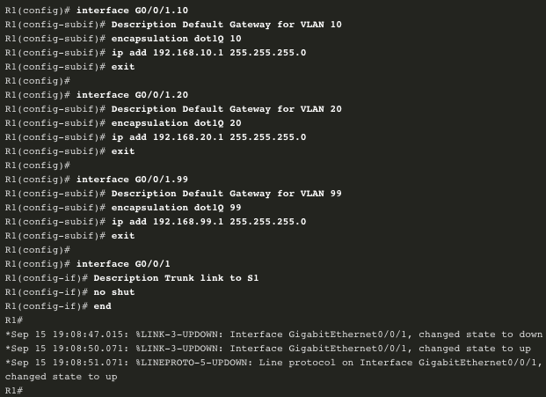
Routage inter-VLAN «Router-on-a-Stick» Configuration de la sous-interface R1 (suite)
Dans la configuration, les sous-interfaces R1 G0/0/1 sont configurées pour les VLANs 10, 20 et 99.\
Notes:
4 - Routage inter VLAN
4.2 - Routage inter-VLAN «Router-on-a-Stick»
4.2.4 — Configuration de la sous-interface R1 (suite)

Slide 25
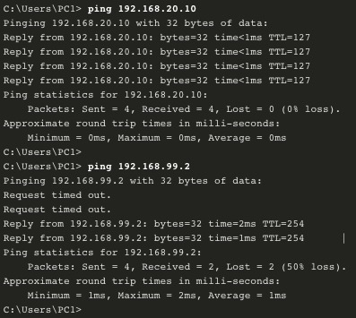
Routage inter-VLAN «Router-on-a-Stick» Vérifier la connectivité entre PC1 et PC2
La configuration du «Router-on-a-Stick» est terminée après la configuration du trunk du commutateur et des sous-interfaces du routeur. La configuration peut être vérifiée à partir des hôtes, du routeur et du commutateur.
À partir d'un hôte, vérifiez la connectivité à un hôte d'un autre VLAN à l'aide de la commande ping . Il est conseillé de vérifier d'abord la configuration actuelle de l'adresse IP de l'hôte à l'aide de la commande Windows host ipconfig.
Ensuite, utilisez ping pour vérifier la connectivité avec PC2 et S1, comme indiqué sur la figure. La sortie ping confirme avec succès le routage inter-VLAN.
Notes:
4 - Routage inter VLAN
4.2 - Routage inter-VLAN «Router-on-a-Stick»
4.2.5 — Vérifier la connectivité entre PC1 et PC2

Slide 26
Routage inter-VLAN «Router-on-a-Stick» Vérification de Routage inter-VLAN «Router-on-a-Stick»
En plus d'utiliser le ping entre les périphériques, les commandes show suivantes peuvent être utilisées pour vérifier et dépanner la configuration du«Router-on-a-Stick».
show ip route
show ip interface brief
show interfaces
show interfaces trunk
Notes:
4 - Routage inter VLAN
4.2 - Routage inter-VLAN «Router-on-a-Stick»
4.2.6 — Vérification du routage inter-VLAN «Router-on-a-Stick»

Slide 27
Routage inter-VLAN «Router-on-a-Stick» Packet Tracer - Configuration du routage inter-VLAN «Router-on-a-Stick»
Dans ce Packet Tracer, vous atteindrez les objectifs suivants:
Partie 1: Ajouter des VLANs à un commutateur
Partie 2: Configurer des sous-interfaces
Partie 3: Tester la connectivité avec routage inter-VLAN
Notes:
4 - Routage inter VLAN
4.2 - Routage inter-VLAN «Router-on-a-Stick»
4.2.7 — Packet Tracer — Configurer le routage interVLAN du «Router-on-a-Stick»

Slide 28
Routage inter-VLAN «Router-on-a-Stick» Travaux pratiques - Configuration du routage inter-VLAN «Router-on-a-Stick»
Au cours de ces travaux pratiques, vous aborderez les points suivants:
Partie 1: Créer le réseau et configurer les paramètres de base des périphériques
Partie 2 : Configuration des commutateurs avec les VLANs et du trunking
Partie 3 : Configuration du routage inter-VLAN basé sur un trunk
Notes:
4 - Routage inter VLAN
4.2 - Routage inter-VLAN «Router-on-a-Stick»
4.2.8 – Travaux pratiques - Configuration du routage inter-VLAN avec la méthode router-on-a-stick

Slide 29
4.3 Routage inter-VLAN à l'aide de commutateurs de couche 3
Notes:
4- Routage inter VLAN
4.3 - Routage inter-VLAN à l'aide de commutateurs de couche 3

Slide 30
Routage inter-VLAN à l'aide de commutateurs de couche 3 Routage inter-VLAN de commutateur de couche 3
Le routage inter-VLAN utilisant la méthode router-on-a-stick est simple à mettre en œuvre pour une entreprise de petite à moyenne taille. Cependant, une grande entreprise nécessite une méthode plus rapide et beaucoup plus évolutive pour fournir le routage inter-VLAN.
Les réseaux locaux de campus d'entreprise utilisent des commutateurs de couche 3 pour fournir le routage inter-VLAN. Les commutateurs de couche 3 utilisent la commutation matérielle pour obtenir des taux de traitement de paquets plus élevés que les routeurs. Les commutateurs de couche 3 sont également couramment utilisés dans les armoires de câblage de la couche de distribution d'entreprise.
Les fonctionnalités d'un commutateur de couche 3 incluent la possibilité d'effectuer les opérations suivantes :
Router d'un VLAN à un autre à l'aide de plusieurs interfaces virtuelles commutées (SVIs).
Convertir un port de commutation de couche 2 en interface de couche 3 (c'est-à-dire un port routé). Un port routé est similaire à une interface physique sur un routeur Cisco IOS.
Pour fournir le routage inter-VLAN, les commutateurs de couche 3 utilisent des SVIs. Les SVIs sont configurés à l'aide de la même commande interface vlan vlan-id utilisée pour créer le SVI de gestion sur un commutateur de couche 2. Un SVI de couche 3 doit être créé pour chacun des VLAN routables.
Notes:
4 - Routage inter VLAN
4.3 Routage inter-VLAN à l'aide de commutateurs de couche 3
4.3.1 – Routage inter-VLAN de commutateur de couche 3

Slide 31
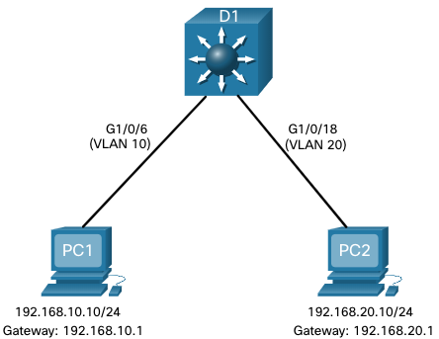
Routage inter-VLAN à l'aide de commutateurs de couche 3 Scénario de commutateur de couche 3
Sur la figure, le commutateur de couche 3, D1, est connecté à deux hôtes sur différents VLANs. PC1 est dans VLAN 10 et PC2 est dans VLAN 20, comme indiqué. Le commutateur de couche 3 fournira des services de routage inter-VLAN vers les deux hôtes.
Notes:
4 - Routage inter VLAN
4.3 Routage inter-VLAN à l'aide de commutateurs de couche 3
4.3.2 — Scénario de commutateur de couche 3

Slide 32
Routage inter-VLAN à l'aide de commutateurs de couche 3 Configuration du commutateur de couche 3
Effectuez les étapes suivantes pour configurer S1 avec les VLANs et le trunking :
Étape 1. Créez les VLANs. Dans l'exemple, les VLANs 10 et 20 sont utilisés.
Étape 2. Créez les interfaces VLAN SVI. L'adresse IP configurée servira de passerelle par défaut pour les hôtes du VLAN respectif.
Étape 3. Configurez les ports d'accès Attribuez le port approprié au VLAN requis.
Étape 4. Activez le routage IP. Émettez la commande de configuration globale ip routing pour permettre l'échange de trafic entre les VLANs 10 et 20. Cette commande doit être configurée pour activer le routage inter-van sur un commutateur de couche 3 pour IPv4.
Notes:
4 - Routage inter VLAN
4.3 Routage inter-VLAN à l'aide de commutateurs de couche 3
4.3.3 – Configuration du commutateur de couche 3

Slide 33
Routage inter-VLAN à l'aide de commutateurs de couche 3 Vérification du routage inter-VLAN de commutateur de couche 3
Le routage inter-VLAN à l'aide d'un commutateur de couche 3 est plus simple à configurer que la méthode routeur-on-a-stick. Une fois la configuration terminée, la configuration peut être vérifiée en testant la connectivité entre les hôtes.
À partir d'un hôte, vérifiez la connectivité à un hôte d'un autre VLAN à l'aide de la commande ping . Il est conseillé de vérifier d'abord la configuration actuelle de l'adresse IP de l'hôte à l'aide de la commande Windows host ipconfig.
Ensuite, vérifiez la connectivité avec PC2 à l'aide de la commande Windows host ping. La sortie ping réussie confirme que le routage inter-VLAN fonctionne.
Notes:
4 - Routage inter VLAN
4.3 Routage inter-VLAN à l'aide de commutateurs de couche 3
4.3.4 — Vérification du routage inter-VLAN des commutateurs de couche 3

Slide 34
Routage inter-VLAN à l'aide de commutateurs de couche 3 Routage sur un commutateur de couche 3
Si les VLANs doivent être accessibles par d'autres périphériques de couche 3, ils doivent être annoncés à l'aide d'un routage statique ou dynamique. Pour activer le routage sur un commutateur de couche 3, un port routé doit être configuré.
Un port routé est créé sur un commutateur de couche 3 en désactivant la fonction de port de commutation sur un port de couche 2 connecté à un autre périphérique de couche 3. Plus précisément, la configuration de la commande de configuration de l'interface no switchport sur un port de couche 2 le convertit en une interface de couche 3. Ensuite, l'interface peut être configurée avec une configuration IPv4 pour se connecter à un routeur ou à un autre commutateur de couche 3.
Notes:
4 - Routage inter VLAN
4.3 Routage inter-VLAN à l'aide de commutateurs de couche 3
4.3.5 - Routage sur un commutateur de couche 3

Slide 35
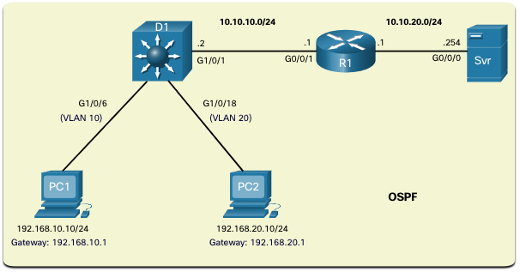
Routage inter-VLAN à l'aide de commutateurs de couche 3 Scénario de routage sur un commutateur de couche 3
Dans la figure, le commutateur D1 de couche 3 configuré précédemment est maintenant connecté à R1. R1 et D1 sont tous deux dans un domaine de protocole de routage OSPF (Open Shortest Path First). Supposons qu'Inter-VLAN a été implémenté avec succès sur D1. L'interface G0/0/1 de R1 a également été configurée et activée. En outre, R1 utilise OSPF pour annoncer ses deux réseaux, 10.10.10.0/24 et 10.20.20.0/24.
Remarque : la configuration du routage OSPF est traitée dans un autre cours. Dans ce module, les commandes de configuration OSPF vous seront données dans toutes les activités et les évaluations. Il n'est pas nécessaire que vous compreniez la configuration pour activer le routage OSPF sur le commutateur de couche 3.
Notes:
4 - Routage inter VLAN
4.3 Routage inter-VLAN à l'aide de commutateurs de couche 3
4.3.6 - Scénario de routage sur un commutateur de couche 3

Slide 36
Routage inter-VLAN à l'aide de commutateurs de couche 3 Configuration de routage sur un commutateur de couche 3
Effectuez les étapes suivantes pour configurer D1 afin de router avec R1 :
Étape 1. Configurez le port routé. Utilisez la commande no switchport pour convertir le port en port routé, puis attribuez une adresse IP et un masque de sous-réseau. Activez le port.
Étape 2. Activez le routage. Utilisez la commande de configuration globale ip routing pour activer le routage.
Étape 3. Configurez le routage. Utilisez une méthode de routage appropriée. Dans cet exemple, la zone unique OSPFv2 est configurée
Étape 4. Vérifiez le routage. Utilisez la commande show ip route .
Étape 5. Vérifiez la connectivité. Utilisez la commande ping pour vérifier l'accessibilité.
Notes:
4 - Routage inter VLAN
4.3 Routage inter-VLAN à l'aide de commutateurs de couche 3
4.3.7 — Configuration du routage sur un commutateur de couche 3

Slide 37
Routage inter-VLAN à l'aide de commutateurs de couche 3 Packet Tracer - Configurer la commutation de la couche 3 et le routage inter-VLAN
Dans ce Packet Tracer, vous atteindrez les objectifs suivants:
Partie 1: Configurer la commutation de couche 3
Partie 2: Configurer le routage inter-VLAN
Partie 3 : Configurer le routage inter-VLAN IPv6
Notes:
4 - Routage inter VLAN
4.3 Routage inter-VLAN à l'aide de commutateurs de couche 3
4.3.7 – Packet Tracer - Configuration de la commutation de couche 3 et du routage inter-VLAN

Slide 38
4.4 - Dépannage du routage inter-VLAN
Notes:
4- Routage inter VLAN
4.4 - Dépannage du routage inter-VLAN

Slide 39
Dépannage du routage inter-VLAN Problèmes courants d'inter-VLAN
Il y a plusieurs raisons pour lesquelles une configuration inter-VLAN peut ne pas fonctionner. Tous sont liés à des problèmes de connectivité. Tout d'abord, vérifiez la couche physique pour résoudre les problèmes liés à la connexion d'un câble au mauvais port. Si les connexions sont correctes, utilisez la liste du tableau pour d'autres raisons courantes pour lesquelles la connectivité inter-VLAN peut échouer.
Type de problème | Comment réparer | Comment vérifier
VLAN manquants | Créez (ou recréez) le VLAN s'il n'existe pas. Assurez-vous que le port hôte est attribué au VLAN correct. | show vlan [brief] show interfaces switchport ping
Problèmes de port de trunk de commutateur | Assurez-vous que les trunks sont correctement configurés. Assurez-vous que le port est un port de trunk et activé. | show interface trunk show running-config
Problèmes liés aux ports de commutateur | Attribuez le port au correct VLAN. Assurez-vous que le port est un port d'accès et activé. L'hôte n'est pas correctement configuré dans le mauvais sous-réseau. | show interfaces switchport show running-config interface ipconfig
Problèmes de configuration du routeur | L'adresse IPv4 de la sous-interface du routeur est mal configurée. La sous-interface du routeur est attribué à l'ID du VLAN. | show ip interface brief show interfaces
Notes:
4 - Routage inter VLAN
4.4 - Dépannage du routage inter-VLAN
4.4.1 — Problèmes communs inter-VLAN

Slide 40
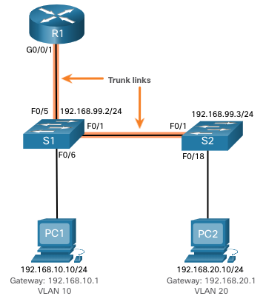
Dépannage du routage inter-VLAN Dépanner le scénario de routage inter-VLAN
Des exemples de certains de ces problèmes de routage inter-VLAN seront maintenant abordés plus en détail. Cette topologie sera utilisée pour tous ces problèmes.
Sous-interfaces du routeur R1
Sous-interfaces | VLAN | Adresse IP
G0/0/0.10 | 10 | 192.168.10.1/24
G0/0/0.20 | 20 | 192.168.20.1/24
G0/0/0.30 | 99 | 192.168.99.1/24
Notes:
4 - Routage inter VLAN
4.4 - Dépannage du routage inter-VLAN
4.4.2 - Scénario de dépannage du routage inter-VLAN

Slide 41
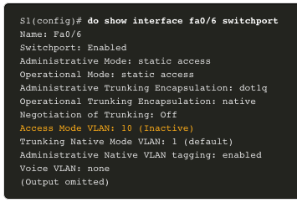
Dépannage du routage inter-VLAN VLANs manquants
Un problème de connectivité inter-VLAN peut être causé par un VLAN manquant. Le VLAN peut être manquant s'il n'a pas été créé, s'il a été accidentellement supprimé ou s'il n'est pas autorisé sur le lien de trunk.
Lorsque vous supprimez un VLAN, tous les ports attribués à ce VLAN deviennent inactifs. Ils restent associés au VLAN (et sont par conséquent inactifs) jusqu'à ce que vous les attribuiez à un autre VLAN ou recréez le VLAN manquant. La recréation du VLAN manquant réaffecterait automatiquement les hôtes.
Utilisez la commande show interface interface-id switchport pour vérifier l'appartenance du port à un VLAN.
Notes:
4 - Routage inter VLAN
4.4 - Dépannage du routage inter-VLAN
4.4.3 – VLAN manquants

Slide 42
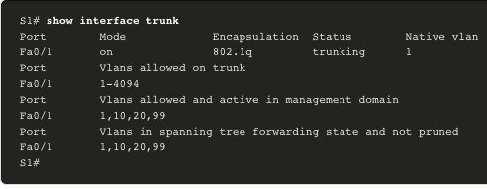
Dépannage du routage inter-VLAN Problèmes de ports de trunk de commutation
Un autre problème pour le routage inter-VLAN inclut des ports de commutation mal configurés. Dans une solution inter-VLAN héritée, cela peut se produire lorsque le port du routeur de connexion n'est pas attribué au VLAN correct.
Cependant, avec une solution routeur sur un bâton, la cause la plus fréquente est un port de trunk mal configuré.
Vérifiez que le port de connexion au routeur est correctement configuré en tant que lien de trunk à l'aide de la commande show interface trunk .
Si ce port est absent de la sortie, examinez la configuration du port à l'aide de la commande show running-config interface X pour voir comment le port est configuré.
Notes:
4 - Routage inter VLAN
4.4 - Dépannage du routage inter-VLAN
4.4.4 — Problèmes de port de trunk de commutation

Slide 43
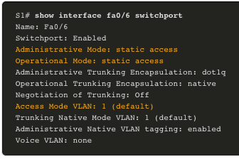
Dépannage du routage inter-VLAN Problèmes de port d'accès au commutateur
Lorsque vous suspectez un problème avec une configuration de port d’accès du commutateur, utilisez les diverses commandes de vérification pour examiner la configuration et identifier le problème.
Un indicateur courant de ce problème est que le PC dispose de la configuration d'adresse correcte (adresse IP, masque de sous-réseau, passerelle par défaut), mais qu'il est incapable de lancer un ping sur sa passerelle par défaut.
Utilisez la commande show vlan brief, show interface X switchport ou show running-config interface X pour vérifier l'attribution du VLAN de l'interface.
Notes:
4 - Routage inter VLAN
4.4 - Dépannage du routage inter-VLAN
4.4.5 — Problèmes de port d'accès au commutateur

Slide 44
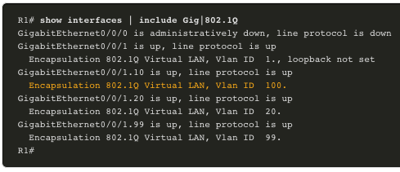
Dépannage du routage inter-VLAN Problèmes de configuration du routeur
Les problèmes de configuration du routeur sur un bâton sont généralement liés à des erreurs de configuration de sous-interface.
Vérifiez l'état de la sous-interface à l'aide de la commande show ip interface brief .
Vérifiez sur quel VLAN se trouve chacune des sous-interfaces. Pour ce faire, la commande show interfaces est utile, mais elle génère beaucoup de sortie supplémentaire non requise. La sortie de commande peut être réduite à l'aide de filtres de commande IOS. Dans cet exemple, utilisez le mot-clé include pour identifier que seules les lignes contenant les lettres « Gig » ou « 802.1Q »
Notes:
4 - Routage inter VLAN
4.4 - Dépannage du routage inter-VLAN
4.4.6 – Problèmes de configuration du routeur
4.4.7 — Vérifiez votre compréhension — Dépanner le routage inter-VLAN

Slide 45
Dépannage du routage inter-VLAN Packet Tracer - Dépanner le routage inter-VLAN
Dans cette activité Packet Tracer, vous remplirez les objectifs suivants:
Partie 1: Détecter les problèmes du réseau
Partie 2: Mettre en œuvre la solution
Partie 3: Vérifier la connectivité réseau
Notes:
4 - Routage inter VLAN
4.4 - Dépannage du routage inter-VLAN
4.4.8 - Packet Tracer - Dépannage du routage inter-VLAN

Slide 46
Dépannage du routage inter-VLAN Packet Tracer – Dépanner le routage inter-VLAN- Mode Physique Travaux Pratiques – Dépanner le routage inter-VLAN
Dans cette activité mode physique du Packet Tracer, vous remplirez les objectifs suivants:
Évaluer le fonctionnement du réseau
Recueillir des informations, créer un plan d'action et mettre en œuvre des corrections.
Au cours de ce TP, vous réaliserez les objectifs suivants:
Partie 1 : Création du réseau et chargement des configurations de périphérique
Partie 2 : Dépannage de la configuration du routage inter-VLAN
Partie 3 : Vérification de la configuration VLAN, de l’attribution des ports et du trunking
Partie 4 : Vérification de la connectivité de la couche 3
Notes:
4 - Routage inter VLAN
4.4 - Dépannage du routage inter-VLAN
4.4.9 – PTPM et Travaux pratiques - Dépannage du routage inter-VLAN

Slide 47
4.5 Module pratique et questionnaire
Notes:
4- Routage inter VLAN
4.5 – Module pratique et questionnaire

Slide 48
Module pratique et questionnaire Packet Tracer - Défi du routage inter-VLAN
Dans cet exercice, vous allez démontrer et renforcer votre capacité à implémenter un routage inter-VLAN, y compris la configuration d'adresses IP, de VLAN, du trunking et de sous-interfaces.
Notes:
4 - Routage inter VLAN
4.5 – Module pratique et questionnaire
4.5.1 – Packet Tracer - Défi du routage inter-VLAN

Slide 49
Module pratique et questionnaire Travaux pratiques — Mise en œuvre du routage inter-VLAN
Au cours de ces travaux pratiques, vous aborderez les points suivants:
Partie 1: Créer le réseau et configurer les paramètres de base des périphériques
Partie 2: Créer les VLAN et attribuer les ports de commutateur
Partie 3 : Configuration d'un trunk 802.1Q entre les commutateurs
Partie 4 : Configuration de routage inter-VLAN sur le commutateur S1
Partie 5 : Vérifier que le routage inter-VLAN fonctionne
Notes:
4 - Routage inter VLAN
4.5 – Module pratique et questionnaire
4.5.2 – Travaux Pratiques - Mise en œuvre du routage Inter-VLAN

Slide 50
Module pratique et questionnaire Qu'est-ce que j'ai appris dans ce module?
Le routage inter-VLAN est un processus d'acheminement du trafic réseau d'un VLAN à un autre.
Trois options comprennent le commutateur hérité, le routeur sur une clé et le commutateur de couche 3 à l'aide de SVIs.
Pour configurer un commutateur avec VLAN et trunking, suivez les étapes suivantes : créez et nommez les VLANs, créez l'interface de gestion, configurez les ports d'accès et les ports de trunking.
La méthode «Router-on-a-Stick» impose de créer des sous-interfaces pour chaque VLAN routable. Une sous-interface est créée à l'aide de la commande de mode global de configuration de l'interface interface_idsubinterface_id .
Une adresse IP sur un sous-réseau unique doit être attribuée à chaque sous-interface de routeur pour que le routage se produise. Lorsque toutes les sous-interfaces ont été créées, l'interface physique doit être activée à l'aide de la commande no shutdown interface configuration.
Les réseaux locaux de campus d'entreprise utilisent des commutateurs de couche 3 pour fournir le routage inter-VLAN. Les commutateurs de couche 3 utilisent la commutation matérielle pour obtenir des taux de traitement de paquets plus élevés que les routeurs.
Les fonctionnalités d'un commutateur de couche 3 comprennent le routage d'un VLAN à un autre en utilisant plusieurs interfaces virtuelles commutées (SVIs) et la conversion d'un port de commutateur de couche 2 en une interface de couche 3 (c'est-à-dire un port routé).
Pour fournir le routage inter-VLAN, les commutateurs de couche 3 utilisent des SVIs. Les SVIs sont configurés à l'aide de la même commande interface vlan vlan-id utilisée pour créer le SVI de gestion sur un commutateur de couche 2.
Notes:
4 - Routage inter VLAN
4.5 – Module pratique et questionnaire
4.5.3 – Qu'est-ce que j'ai appris dans ce module?

Slide 51
Module pratique et questionnaire Qu'est-ce que j'ai appris dans ce module? (Cont.)
Pour configurer un commutateur avec VLAN et trunking, procédez comme suit : créez le VLAN, créez les interfaces VLAN SVI, configurez les ports d'accès et activez le routage IP.
Pour activer le routage sur un commutateur de couche 3, un port routé doit être configuré. Un port routé est créé sur un commutateur de couche 3 en désactivant la fonction de port de commutation sur un port de couche 2 connecté à un autre périphérique de couche 3. L'interface peut être configurée avec une configuration IPv4 pour se connecter à un routeur ou à un autre commutateur de couche 3.
Pour configurer un commutateur de couche 3 pour qu'il route avec un routeur, procédez comme suit : configurez le port routé, activez le routage, configurez le routage, vérifiez le routage et vérifiez la connectivité.
Il existe un certain nombre de raisons dont la configuration inter-VLAN ne peut pas fonctionner. Tous sont liés à des problèmes de connectivité tels que des VLAN manquants, des problèmes de port de trunk de commutateur, des problèmes de port d'accès au commutateur et des problèmes de configuration du routeur.
Un VLAN peut être manquant s'il n'a pas été créé, s'il a été supprimé accidentellement ou s'il n'est pas autorisé sur le lien de trunk.
Un autre problème pour le routage inter-VLAN inclut des ports de commutateur mal configurés.
Dans une solution inter-VLAN héritée, un port de commutateur mal configuré peut être causé lorsque le port du routeur de connexion n'est pas attribué au VLAN correct.
Notes:
4 - Routage inter VLAN
4.5 – Module pratique et questionnaire
4.5.3 – Qu'est-ce que j'ai appris dans ce module? (Cont.)

Slide 52
Module pratique et questionnaire Qu'est-ce que j'ai appris dans ce module? (Cont.)
Avec une solution routeur sur un bâton (router-on-a-stick), la cause la plus fréquente est un port de trunk mal configuré.
Lorsqu'un problème est suspecté avec une configuration de port d'accès de commutateur, utilisez ping et show interfaces interface-id switchport our identifier le problème.
Les problèmes de configuration de routeur avec les configurations de routeur sur un bâton sont généralement liés à des erreurs de configuration de sous-interface. Vérifiez l'état de la sous-interface à l'aide de la commande show ip interface brief .
Notes:
4 - Routage inter VLAN
4.5 – Module pratique et questionnaire
4.5.3 – Qu'est-ce que j'ai appris dans ce module? (Cont.)
4.5.4 — Module questionnaire — Routage inter-VLAN

Slide 53
Module 4: Configuration de l'appareil de base Nouveaux termes et commandes
Routage inter VLAN
Router-on-a-Stick
encapsulation dot1q X [ native ]
no switchport
router ospf
ip routing

